Slide 1
İNTERNETE ERİŞİM YÖNTEMLERİ
PROF.DR.YALÇIN ÇEBİ
DOKUZ EYLÜL ÜNİVERSİTESİ MÜHENDİSLİK FAKÜLTESİ
BİLGİSAYAR MÜHENDİSLİĞİ BÖLÜMÜ
35160 BUCA/ İZMİR
Tel: (232) 412 74 07
WEB : http://yalcin.cs.deu.edu.tr E-posta : yalcin@cs.deu.edu.tr

Slide 2
BÖLÜM 4
İNTERNETE ERİŞİM YÖNTEMLERİ
İNTERNET ÜZERİNDEN BİLGİYE ERİŞİM YÖNTEMLERİ
E-TİCARET VE E-HABERLEŞME

Slide 3
İNTERNETE ERİŞİM YÖNTEMLERİ

Slide 4
Bağlantı Yönteminin Seçimi
İnternetin en zor tarafı, internete nasıl bağlanılacağının belirlenmesi ve bağlantının gerçekleştirilmesidir.
Birçok kişi, internete önce dial-up (çevirmeli) bağlantı ile bağlanmakta, sonra daha yüksek bağlantı hızlarına ihtiyaç duymakta ve diğer bağlantı alternatiflerini araşırmaktadırlar.
Bağlantı seçimi sırasında tüm bağlantı seçnekleri, bağlantı hızları ve maliyetleri açısından detaylı olarak gözden geçirilmelidir.

Slide 5
İnternette Hiyerarşi
İnternet yaklaşık 200 milyon uç (node) ve 500 milyon kullanıcı ile, devasa bir yapıya sahiptir.
Çok fazla ucun bulunduğu bir yapının tasarımı ve kurulumu çok zor, merkezi olarak denetimi ise imkansızdır.
Bu nedenle internet erişiminde temelde bir ağaç yapısı (hiyerarşi) öngörülmüş ve uygulamaya konulmuştur.
Bu yapı içindeki en uç nokta, kullanılan bilgisayarlardır.

Slide 6
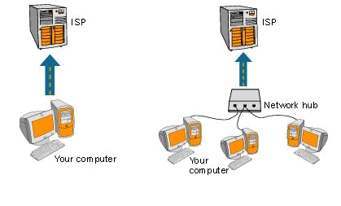
İnternet Servis Sağlayıcı
Evlerde veya bürolarda bulunan bilgisayarlar, tek tek veya bir grup olarak telefon hatları, Kablo TV hatları veya kablosuz olarak bir İnternet Servis Sağlayıcı’ya (İSS; ing: ISP: Internet Service Provider) bağlanmaktadır

Slide 7
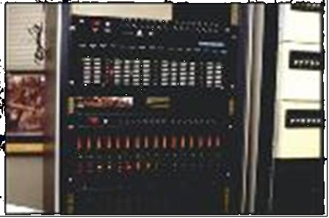
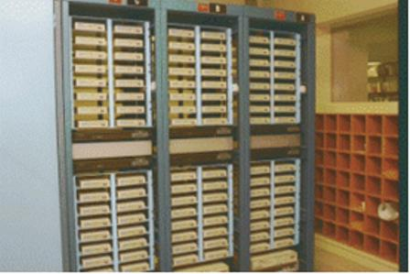
İSS’deki Modemler
Bağlanılan İnternet Servis Sağlayıcı, bağlanan bilgisayardan verileri almak ve veri göndermek için özel ağ donanımları kullanmaktadır.
Bir İSS’de, İSS’nin bağlantı numarasını çeviren bir bilgisayara cevap verebilecek bir modem grubu bulunmak zorundadır.

Slide 8
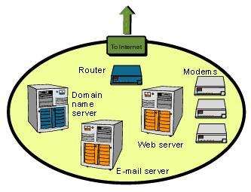
İSS’nin Donanımları
Bir İSS’de modemlere ek olarak:
  Müşterilerinin gelen ve giden e-postalarını işleyebilmek için bir e‑posta sunucu,
  Üyelerin web siteleri için bir web sunucu bulundurmak zorundadır.
  İnternet üzerinde kullanılan domain isimlerini kendilerine erişilmesi için geerekli IP adreslerine çevirmek için bir Domain Name Server (DNS)
  İSS’nin internete bağlantısını gerçekleştirebilecek ve trafiği yönlendirebilecek Yönlendirici (router) cihazıdır.

Slide 9
Network Service Provider
Her İSS, diğer İSS’lere, müşterilerinin bilgilerini yönlendirme kolaylığı sağlayan bir ağ ile bağlıdır.
Ağ Hizmet Sağlayıcısı (NSP:Network Service Provider) firmalar bu ağı kurmakta ve yönetmektedir.
Ağ hiyerarşik olarak yönetilmektedir.
En üst katmanda, internet omurgasını oluşturacak şekilde birbirine çok hızlı bağlantılarla bağlı olan MCI, Sprint, UUNET, veya AT&T gibi firmalar bulunmaktadır.
İnternet omurgasını oluşturmada, fiber optik, uydu ve kablosuz ağlar gibi birçok değişik yöntem kullanılmaktadır.
Ev kullanıcıları veya kurumların bağlantıları genellikle kablolu olarak gerçekleştirilmektedir.

Slide 10
İnternete Bağlanma Yöntemleri
Çevirmeli Bağlantı (Dial-Up)
Kablo-Net (CATV)
DSL (Digital Subscriber Line)
ISDN (Integrated Services Digital Network)
Kiralık Devreler (Leased Line)
Frame Relay

Slide 11
Çevirmeli Bağlantı
Çevirmeli erişim yöntemlerinde, bilgisayarla İnternet Servis Sağlayıcı (İSS) arasında veri alışverişini sağlayan bağlantı klasik telefon hatları üzerinden gerçekleştirilmektedir.
Telefon iletişim sistemi, çağrıları yerel, ulusal ve uluslararası olarak cevaplamak için değişik katmanlardan oluşan bir yapıya sahiptir.
Ağın her kademesinde bir anahtar bağlantıyı gerçekleştirmekte, böylece kaynaktan hedefe kadar kesintisiz bir devre sağlanmaktadır.

Slide 12
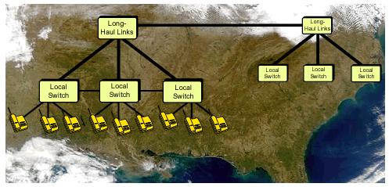
Telefon Ağı Katmanları
İletişim ağının ilk katmanı, şehirde bulunan her telefonu “anahtarlama istasyonu”, “yerel anahtar” veya “merkezi büro” denilen bir anahtara bağlamak için yıldız şeklinde oluşturulmaktadır.
İkinci katman, yerel anahtarlama istasyonlarını birbirine bağlayacak şekilde düzenlenmekte ve en son noktada da birçok yerel ve uzak mesafeli telefon firmalarını birbirine bağlayacak anahtarlara bağlanmaktadır.

Slide 13
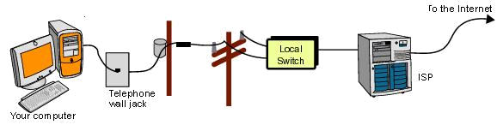
Çevirmeli Bağlantı Gerçekleştirme
Bilgisayara bağlı olan modem, servis sağlayıcıyı arar
Yerel bilgisayardan yapılan çağrı, telefon şirketinin yerel anahtarına, oradan da İSS’ye yönlendirilir.
İSS’nin modemi ve bilgisayarı çağrıya cevap verir
İki bilgisayar arasında bir bağlantı sağlanır
Bilgisayardan gönderilen veri İSS’ye ulaştığında, İSS’de bulunan yönlendirici tarafından internete gönderilir (Şekil 4.5).

Slide 14
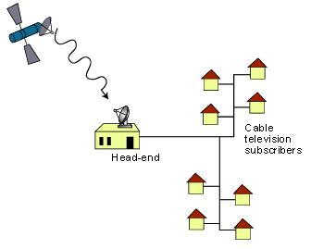
Kablo Televizyon
Kablo televizyon sistemleri, TV yayın sinyallerinin bir antenle kabul edilebilir ölçüde alınamadığı yerler için geliştirilmiş bir teknolojidir.
CATV, “Communly Antenna Television” olarak adlandırılırlar.
CATV sistemi, herhangi bir bölgede, büyük ve pahalı bir uydu anteni aracılığı ile alınmış TV sinyallerinin, antenden evlere kadar bağımsız olarak çekilmiş kablolarla iletilmesine dayanmaktadır.

Slide 15
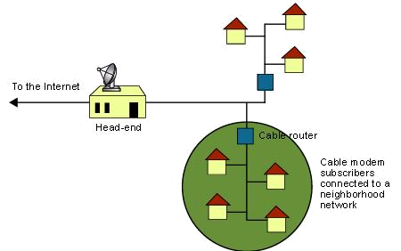
CATV-Bilgisayar Ağı Benzerliği
CATV sisteminin yapısı, bir bilgisayar ağının fiziksel yapısına benzemektedir.
Bu nedenle de CATV sağlayıcısı, aynı zamanda da internet sağlayıcı konumuna gelebilmektedir.
Bir yönlendirici ve anten bölgesinde konumlandırılmış bir internet bağlantısı sayesinde sistem üzerinde bulunan her kablo, internete bağlanmış durumda olmaktadır.
Böylece her evde bulunan bilgisayar bir mahalle yerel ağı içindeki bir bilgisayar konumuna gelmektedir

Slide 16
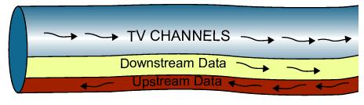
CATV Kablo Kapasitesi
CATV sisteminde kullanılan en düşük kablo bile, normal telefon sisteminde taşınabilenden daha fazla veri taşıma kapasitesine sahiptir.
Hem TV bağlantısı, hem de internet bağlantısı için, kablonun bant genişliği üç parçaya bölünmüştür.
Bu parçalar; TV kanalları, gelen veri kanalı ve giden veri kanalıdır.

Slide 17
CATV’deki Sorunlar
Aynı kablo TV hattını kullanan ve aynı merkeze bağlanan tüm kullanıcılar, aynı kabloyu da paylaşmaktadırlar.
Kablo TV sisteminde internet bağlantısı yapıldığında iki faktör önem kazanır:
  Bant genişliği;
  Güvenlik.

Slide 18
CATV: Bant Genişliği Sorunu
CATV sisteminde, komşularla bölüşülen kablonun belirli bir bant genişliği bulunmaktadır.
Ne kadar çok komşu bu hizmetten yararlanırsa bu bant genişliği aralarında bölünmekte, dolayısıyla iletim hızı düşmektedir.
Buradaki hız düşümü, aynı zamanda bilgi gönderen ve alan kişi sayısına bağlı olarak değişmektedir.

Slide 19
CATV: Güvenlik Sorunu
Sisteme bağlı olan tüm bilgisayarlar, ortak kullanılan bir ortam (media-kablo) üzerinde bulunduklarından,
  O sisteme bağlı olan tüm kullanıcıları “Ağ Komşuları” penceresinden görüntüleyebilirler,
  Farklı yöntemler kullanarak, adreslerini bildikleri bilgisayarlara erişebilirler.
CATV sistemine bağlı olunması durumunda, dosya ve yazıcı paylaşımlarına dikkat etmek, güvenlik sistemlerini düzgün kurmak gerekmektedir.

Slide 20
CATV-DOCSIS
DOCSIS (Data Over Cable Service Interface Specification), MS Windows’un ağ oluşturmada kullandığı port da dahil olmak üzere belirli portlara gelen paketleri filtrelemede kullanılan bir tekniktir.
Günümüzde birçok kablo şirketi, DOCSIS uyumlu kablo modemleri kullanarak karşılıklı iletişimi engellemektedirler.
DOCSIS, ağa bağlı olan bilgisayarı diğer bilgisayarlardan korusa da, bu tam bir koruma değildir ve internete hangi yolla olursa olsun sürekli bağlanıldığında mutlaka güvenlik açıkları olacaktır.
Bu açıkların değişik programlar kullanılarak kapatılması gerekmektedir.

Slide 21
Hızlı Erişim Teknolojileri
Telefon hizmeti veren şirket tarafından sağlanan ekipmanlar, bir modem kullanarak iletilebilen veya alınabilen veri miktarını sınırlamaktadır.
Ancak, kullanılan hatların kapasitesi, hiç de azımsanacak bir durumda değildir.
DSL, ISDN, Kiralık devreler, Frame Relay gibi teknolojiler bu kapasiteden kullanıcılara yüksek hızlı iletişim sağlamak üzere yararlanmayı hedefleyen ve bunu gerçekleştiren teknolojilerdir.

Slide 22
DSL
DSL (Digital Subscriber Line), yüksek hızlı, sayısal, sürekli açık bir internet teknolojisidir.
Bu teknoloji, kullanılan telefon sistemi üzerinden erişim sağlamaya imkan vermektedir.
DSL’in ADSL (Asymmetric DSL), SDSL (Symmetric DSL), HDSL (High-rate DSL) ve DSL-Lite olmak üzere değişik türleri bulunmaktadır.
xDSL kısaltması, tüm DSL teknolojilerini genel olarak tanımlayan bir kısaltma olarak kullanılmaktadır.

Slide 23
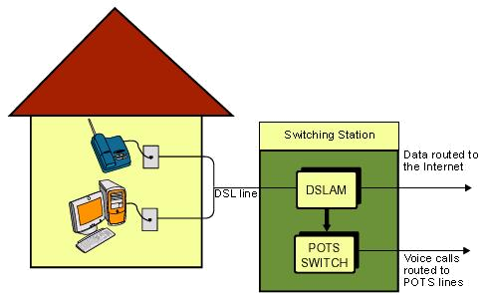
DSL’in Genel Özellikleri
DSL sayısaldır,
Veriler herhangi bir şekilde analog-sayısal dönüşümü yapılmadan iki nokta arasında iletilebilir
Yüksek veri iletim hızları sağlanabilir.
Bir DSL bağlantısı hem ses hem de veriyi aynı anda taşıyabilen bir özelliğe sahiptir
DSL sağlayıcısı tarafından izin verildiği takdirde, aynı DSL hattı hem veri hem de ses iletimi için kullanılabilir.
Sayısal veriler ve analog ses aynı hat üzerinde yerel anahtarlama istasyonuna iletilir, analog ses sinyalleri buradan telefon şirketinin normal hatlarına aktarılır.

Slide 24
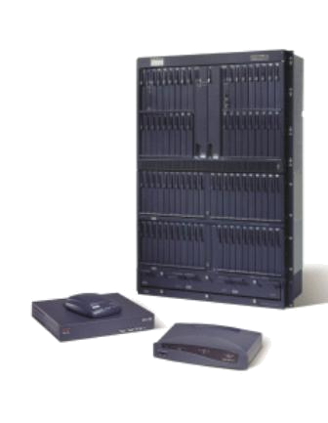
DSL Cihazları
DSL hattından gelen sinyaller, DSLAM (DSL Access Multiplexor) adı verilen özel bir aygıt aracılığı ile işlenir.
Bir DSL sağlayıcının yüksek hızlı hatlarına, veya doğrudan internete yönlendirlmektedir.
Birçok yerde, DSL sağlayıcı ile telefon şirketi arasında bir ortaklık bulunmaktadır.
Telefon şirketi, fiziksel kablolama ve ses iletiminden sorumlu iken, DSL sağlayıcı veri trafiğinden sorumlu olmaktadır

Slide 25
DSL Bağlantı Hızları
DSL bağlantı hızları, telefon hattının karakteristiklerine, yerel istasyondaki ekipmana ve en yakın anahtarlama istasyonuna olan uzaklığa göre değişkenlik göstermektedir.
DSL’in en yaygın kullanılan türü olan ADSL yönteminde, veri gönderme hızı ile alma hızı arasında farklılıklar bulunmaktadır.
Genellikle ev kullanıcıları veya küçük çaplı şirketlerin internete bağlanmak için tercih ettikleri bu yöntemde, veri gönderme ve alma hızları arasında 1/5 ile 1/10 arasında değişen oranlar bulunmaktadır.
Bu rakamlar internet kullanımının genel karakteristiğini de yansıtmaktadır.

Slide 26
TürkTelekom ADSL Ücretleri
Hız | Bağlantı Ücreti | Aylık Ücret
128/32 | 49,000,000 | 49,000,000
256/64 | 69,000,000 | 69,000,000
512/128 | 109,000,000 | 109,000,000
1024/256 | 179,000,000 | 179,000,000
2048/512 | 279,000,000 | 279,000,000

Slide 27
ISDN
ISDN (Integrated Services Digital Network), DSL veya kablo modemler kadar yüksek hızlı veri iletimi sağlamamaktadır.
ISDN’de veri 64 veya 128 kb/s hızında iletilmektedir ki bu hız klasik çevirmeli bağlantı hızından daha yüksek olmaktadır.
ISDN de aynı zamanda hem veri hem de ses iletimi için kullanılmaktadır.

Slide 28

ISDN Bağlantısı
ISDN Terminal Adapter adı verilen bir cihaz, bilgisayarı telefon fişine bağlamakta, bilgisayarın sayısal sinyallerini farklı bir şekildeki sayısal sinyale çevirerek ISDN bağlantısı üzerinden taşınmasını sağlamaktadır.

Slide 29
ISDN Türleri
ISDN genel olarak, küçük yerel alan ağlarının internete bağlanmasında tercih edilebilen bir bağlantı şekli olarak ortaya çıkmaktadır.
Hizmet bir yerel telefon şirketinden veya bir ISDN hizmet sağlayıcıdan alınmaktadır.
ISDN de iki tanım vardır:
  BRI (Basic Rate Interface): İki tane 64 kb’lik veri kanalı ve bir tane de 16 kb’lik kontrol kanalı olmak üzere toplam 144 kb’lik bir kapasiteye sahiptir (2B+D).
  PRI (Primary Rate Interface): Daha büyük kapasiteler gerekli olduğunda ise 1’den fazla ISDN BRI hattı bir araya getirilerek bir grup oluşturulmaktadır (23B+D).

Slide 30
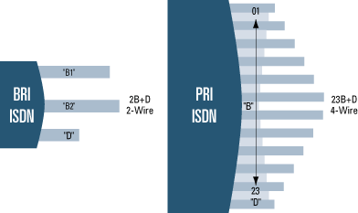
BRI-PRI

Slide 31
Kiralık Devreler
Kiralık devreler, iki nokta arasında tesis edilmiş ve bunları doğrudan birbirine bağlayan bir hat olarak tanımlanabilir.
Bağlantı kurulmak istenen noktalara konulan modemler aracılığı ile bağlantı sağlanmakta, her iki nokta arasında Telekom tarafından sabit hatlar tesis edilmektedir.
Birbirleri ile bağlantı kurmak isteyen birimlerin sayıları arttıkça tesis edilmesi gereken hat sayısı da artar.
N tane noktanın birbirleri ile bağlanmaları için gerekn hat sayısı H=Nx(N‑1)/2 formülünden hesaplanabilmektedir.

Slide 32
Frame Relay
Frame Relay, bu zorluğa bir alternatif olarak geliştirilen, ucuz ve kullanışlı bir çözüm olarak ortaya çıkmıştır.
Her birim “bulut” olarak tanımlanan bir iletim ağına tek bir noktadan bağlanmaktadır.
Birimlerin kendi aralarında yapacakları her türlü veri iletimi bu bulut üzerinden gerçekleştirilmekte, ancak bilgilerin güvenliği sağlanmaktadır.
İstenilen noktadaki kapasitenin istenilen bölümü diğer birimlerden ayrı ayrı tahsis edilebilmektedir.

Slide 33
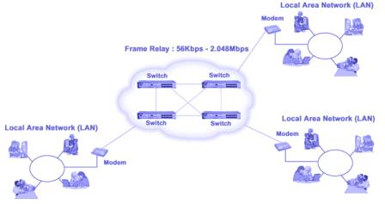
Frame Relay Şeması

Slide 34
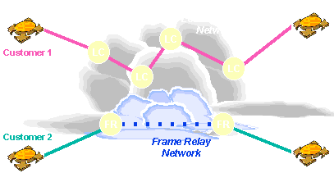
Kiralık Devre - Frame Relay ?

Slide 35
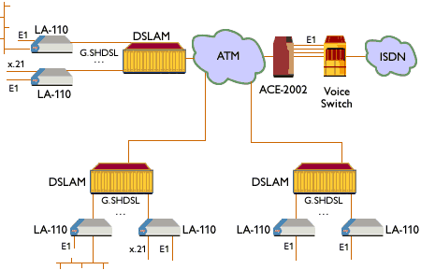
Karma Uygulamalar
Genelde tek bir yöntemin ihtiyaca cevap vermediği görülür.
Karma uygulamalar gerçekleştirilir.

Slide 36
ELEKTRONİK POSTA
(E-MAİL)

Slide 37
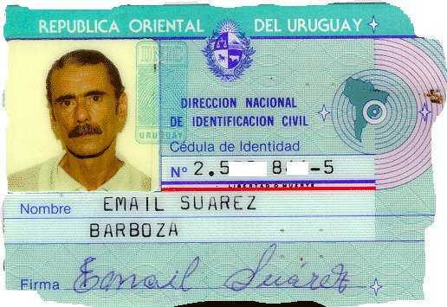
E-Posta (E-Mail) Nedir?
Bir e-posta mesajı, bir bilgisayarda oluşturulan ve bir başka bilgisayara iletilmek üzere elektronik olarak saklanan bir dökümandır. Her mesaj bir mesaj başlığı ve mesajın gövdesini içermektedir

Slide 38
Kim E-posta Kullanabilir?
Bir e-posta hesabına sahip olan herkes e-posta alabilir ve gönderebilir.
Bir e-posta sağlayıcı, genellilkle bir İSS tarafından sağlanan bir depolama alanına veya bir “posta kutusu”na sahip olan herkes e-posta gönderebilir, alabilir.
Her e-posta kutusu diğerlerinden farklıdır ve bir kullanıcı ismi, “@” işareti ve postakutusunu üzerinde bulunduran bilgisayarın adını içermektedir.

Slide 39
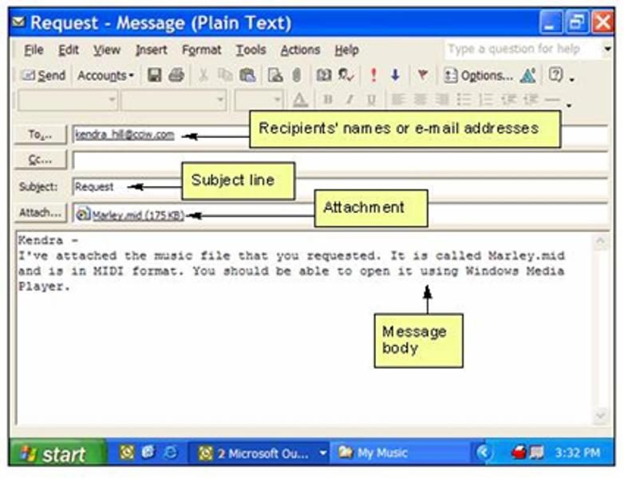
E-Posta Mesajının Bölgeleri

Slide 40
E-posta- Genel Özellikler
Bir e-posta mesajını başka e-posta hesaplarına iletebilmek, e-posta mesajlarına eklentiler koyabilmek mümkündür.
Orijinal olarak tüm e-posta mesajları düz ASCII (American Standard Code for Information Interchange) standartlarına uygun olarak yazılmaktadır.
Bu mesajlara sayısal resim, ses veya herhangi bir bilgiyi içeren dosyalar ASCII karakterlere çevrilerek eklenebilmektedir.
Bu ekleme işlemi sırasında kullanılan MIME (Multi-purpose Internet Mail Extensions) standardı, tüm e-posta sunucuları ve yazılımları tarafından bilindiği için, e-posta yazılımı bu e-postayı ve eklentilerini kolaylıkla orijinal hallerine çevirebilmektedir.

Slide 41
E-posta Sisteminin Bileşenleri
Bir e-posta sistemi, e-postaları nakleden ve işleyen yazılım ve donanımlardır.
E-posta sunucuları e-postaları sıralayan, depolayan ve yönlendiren yazılımlardır.
E-posta teknolojisi, “depola ve gönder” sistemi ile çalışan bir yapıya sahiptir.
Sisteme gelen tüm e-postalar, gönderilme imkanı bulununcaya kadar depolanmakta, e-postanın gönderileceği yer ile bağlantı kurulduğunda ise alıcıya ulaştırılmak üzere gönderilmektedir.
E-postaların bir sonraki sunucuya veya e-posta sahibinin posta kutusuna gönderilmek üzere sunucuda bekletilebilmesine imkan sağlanmaktadır.

Slide 42
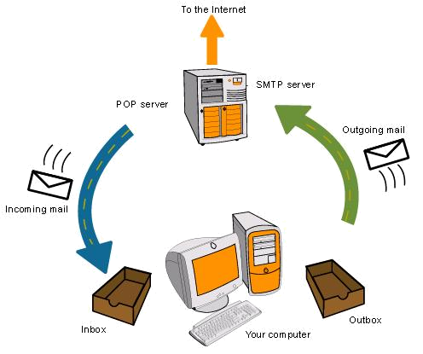
Genel Çalışma Prensibi
Tüm e-postalar,
  sunucudan diğer posta sunuculara SMTP (Simple Mail Transport Protocol) sunucu yazılımı,
  sunucudan e-posta müşterilerine ise POP sunucu yazılımı tarafından
gönderilmektedir.

Slide 43
E-posta Yöntemleri
POP, IMAP ve Web-tabanlı posta en yaygın kullanılan yöntemlerdir.
POP (Post Office Protocol): Tüm e-postalar, posta kutusunda veya posta sunucusunda bekletilmektedir. İSS’ye bağlanıldığında ve e-postalar istendiğinde, tüm e-postalar sunucudan veya posta kutusundan kullanıcının bilgisayarına aktarılmaktadır.
IMAP (Internet Message Access Protocol) POP’a benzer bir yapıya sahiptir, ancak kullanıcının e-postalarını kendi bilgisayarına aktarma veya posta sunucusu üzerinde bırakma hakkı vardır.
Web-tabanlı e-posta sistemi: E-postalar bağlanılan web sunucusu üzerinde bulundurulmaktadır.

Slide 44
E-postaların Gizliliği
E-posta kullanıcıları, ihtiyaçları ve imkanları doğrultusunda değişik e-posta yöntemlerini seçebilirler. Bu yöntemler kişilerin e-postaları üzerindeki kontrolleri, güvenlikleri ve seyahat etme durumları ile doğrudan ilgilidir.
E-postaların gizliliği yalnızca o e-postaları alan ve gönderen sunucuların bulunduğu kurumlara bağlıdır.
Haberleşme özgürlüğü yasal olarak güvence altına alınmıştır.

Slide 45
Gizlidir, ancak...
E-postaların incelenmesi ancak mahkeme kararı ile mümkün olabilir.
Ancak;
  E-posta sunucularına sahip olan kişi veya kurumlar, gönderilen ve alınan e-postaları okuyabilirler, denetleyebilirler.
  Amerika’da yasal sınırlar olmasına rağmen, gerek çalışılan kurumda, gerekse de okuduğu üniversitede kullandığı e-posta mesajları mahkeme kararı olmaksızın incelenen ve bu mesajlara dayanılarak işten veya üniversiteden atılan kişiler olmuştur.

Slide 46
İNTERNET ÜZERİNDE BİLGİYE ERİŞİM YÖNTEMLERİ

Slide 47

World Wide Web
“World Wide Web (WWW)” olarak bilinen hizmet türü, birçok bilgisayarda depolanan bilgileri birbirleri ile bağlantılayan bir hizmettir.
Bir bilgisayarda bulunan bir doküman, diğer bir bilgisayardaki dokümana atıfta bulunabilir, ona yönlendirebilir.

Slide 48
Uniform Resource Locator
Yönlendirilen bilgisayarın konumu, “Uniform Resource Locator (URL)” olarak tanımlanan bir formda verilmektedir.
Her URL, hangi bilgisayara, o bilgisayar üzerindeki hangi sunucuya ve hangi dokümana erişileceğini belirten bir bilgiyi içermektedir.
Örnek: İnternet üzerinde www.cs.deu.edu.tr olarak tanımlanan bilgisayarda bulunan “courses” dizinine, web sunucusu aracılığı ile erişmek:
protokol
http://wwww.cs.deu.edu.tr/courses
domain ismi

Slide 49
Web Portalı
Bir web portalı, birçok hizmeti birarada bulundurmaktadır.
Diğer portallara ve web sunucularına bağlantı imkanı (link) sunmaktadır.
“Yatay” ve “Düşey” olarak bilgi içerebilmektedir
  “Yatay” bilgiler: Geniş kitleleri ilgilendiren bilgiler.
  “Düşey” bilgiler: Özel bir amaca yönelik bilgiler.

Slide 50
Tartışma Grupları
Mektuplaşma Listeleri (Mailing List)
Haber Grupları (Newsgroup)
Sohbet Grupları (Chat Groups)
Anlık Mesajlaşma (Instant Messaging)

Slide 51

Mektuplaşma Listeleri
Listeye üye olunur.
Mesajlar gönderilir, alınır.
Listeden (istenirse) çıkılır.

Slide 52



Arama Araçları
Arama Motorları (Search Engine) : Anahtar kelimeler kullanan veritabanlarında arama yapma.
Arama Dizinleri: Kategoriler ve alt kategorilerde arama yapma.
Meta-Search Engine: İstenilen anahtar kelimeleri aynı anda birçok arama motoruna göndererek hepsinde arama yapma.

Slide 53

Arama Motorunun Çalışması
Arama motorları genelde, internet üzerinde bulunan web sunucularına bağlanarak, o sunuculardaki bilgilerin bir indeksini veya kopyasını kendilerinde bulundurmaktadır.
Internet üzerinde bulunan herhangi bir kullanıcı kendisinden bir bilgi talep ettiğinde, veritabanında bulunan bilgilerden, talebe uygun bilgileri belirli bir kalıp içinde düzenleyerek sunmaktadır.

Slide 54
Arama Motorları Türleri
Internet üzerinde bulunan arama motorları, içerdikleri bilginin türüne göre değişiklik göstermektedir.
Tüm web sunuculardaki bilgilerin bir yerde tutulması, oldukça büyük depolama kapasiteleri gerektirmektedir.
Bilginin depolama ve işleme maliyeti yüksektir.
Birçok arama motoru, özel amaçlar doğrultusunda sınıflandırılmış bilgi içermektedir.

Slide 55
Bazı Arama Motorları
http://www.altavista.com
http://www.looksmart.com
http://www.bigbook.com
http://www.lycos.com
http://www.bigfoot.com
http://magellan.excite.com
http://www.bizwiz.com
http://www.worldpages.com
http://www.deja.com
http://www.shareware.com
http://www.elibrary.com
http://www.webcrawler.com
http://www.excite.com
http://www.whowhere.com
http://www.google.com
http://www.yahoo.com
http://www.hotbot.com
http://www.100hot.com
http://www.infoseek.com

Slide 56
Bilgi Sınıflandırması
Arama motorlarında, erişilebilinecek bilgi türleri, değişik şekillerde sınırlandırılmıştır.
Bazı arama motorları yalnızca web dokümanı içinde bulunan başlık imleçleri arasındaki (<TITLE> ... </TITLE>) kelimeleri indekslemektedir.
Bazıları yine dokuman içinde bulunan META imleçleri arasında bulunan kelimeleri indekslemektedirler.

Slide 57
Bilgi İndeksleme
Tüm sayfaların taranıp bu sayfanın içindeki kelimelere göre indekslenmesi oldukça yoğun işlemler ve çok büyük işlemci ve depolama kapasiteleri gerektirmektedir.
Tüm sayfaların her kelimeye göre indekslenmesi yaygın olarak tercih edilen bir yöntem değildir.

Slide 58
Önemli Noktalar
Kimi durumlarda elde edilen kaynak sayıları onbinlerle, hatta yüzbinlerle ifade edilmektedir.
İnternet üzerinde arama yaparken, kullanılacak anahtar kelimeler özenle seçilmeli, genel amaçlı kelimeler kesinlikle kullanılmamalıdır.
Aranacak bilginin hangi anahtar kelimelerle net olarak ortaya çıkabileceği, birkaç denemeden sonra ve o güne kadar elde edilen tecrübeler sonucunda netleşmektedir.

Slide 59

Önemli Noktalar
Genel amaçlı kelimeler kullanıldığında istenilen bilgiye bazen erişilememekte, bazen de çok zaman harcanabilmektedir.
Aranacak kelimelerin oluşturduğu söz dizimleri de aramada kullanılmalıdır.
Amaca uygun arama motoru tercih edilmelidir

Slide 60
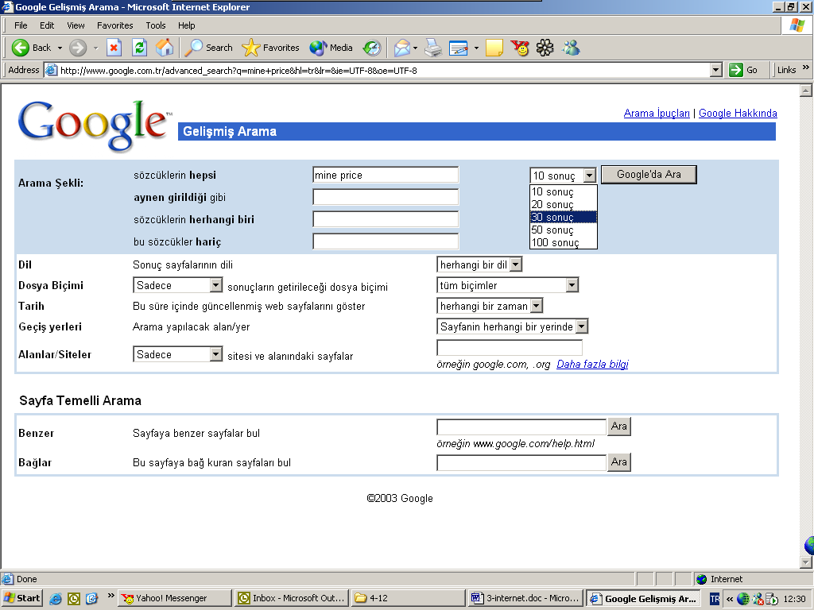
Google’da Bir Arama Ekranı

Slide 61
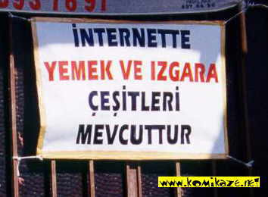
Arama Motoru Sonuçları
Arama motorlarında
  Girilen kelimelerin tümünün,
  Girilen bir cümle kalıbının,
  Girilen kelimelerin bazılarının,
  Girilen sözcükler dışında kalan kelimelerin
içinde geçtiği web siteleri de taranabilmektedir.
Sonuçlar, istenilen dosya biçiminde (MS Word, Adobe PDF, PostScript, MS Excel gibi) farklı yapılarda, ve herhangi bir dil için elde edilebilmektedir.

Slide 62
Nereye Erişebiliriz?
İnternet üzerinde değişik bilgilere değişik yollardan erişilmektedir.
En yaygın ve uygun arama aracı, “Arama Motoru” olarak isimlendirilen yazılımları ve ilgili veritabanlarını içeren sunuculardır.
Amaca uygun kelimeler kullanıldığında istenilen bilgiye kısa sürede ulaşmak mümkün olmaktadır.
Sunucularda bulunan bilgilerin tümüne değil, yalnızca izin verilen bölümüne erişmek mümkündür.
İhtiyaca uygun kaynağın belirlenmesi uzun zaman alabilmektedir. Bu nedenle, ihtiyacın önceden iyi bir şekilde belirlenmesi gerekmektedir.

Slide 63

E-TİCARET

Slide 64
E-TİCARET
Elektronik Ticaret (e-Ticaret), bilgi ve iletişim teknolojileri kullanılarak gerçekleştirilen ve herhangi bir formda olabilen ticari faaliyetleri kapsayan genel bir kavramdır.
E-Ticaret şirketler arasında, şirketlerle müşterileri arasında veya şirketler ile mülki idareler arasında sözkonusu olabilir.
E-Ticaret genel olarak mallar, hizmetler ve elektronik malzemelerin elektronik olarak ticaretini içermektedir.

Slide 65
E-ticaret’in Hedefleri
Elektronik Pazar (Electronic Market)
Elektronik Veri Değişimi (Electronic Data Interchange)
İnternet Ticareti (Internet Commerce)

Slide 66
Elektronik Pazar
Bir elektronik pazarın temel fonksiyonu, ihtiyaç duyulan ürün veya hizmetin aranmasını kolaylaştırmaktır.
Örnek: Havayolları rezervasyon sistemleri

Slide 67
Elektronik Veri Değişimi
Ticari kurumlar arasında ticari bilgi ve belgelerin verimli olarak değişimini sağlar.
EVD, genel olarak, büyük üreticilerin, özelde otomobil üreticilerinin, kendi tedarikçileri ile gerçekleştirdikleri ticari işlemlerdir.

Slide 68
İnternet Ticareti
İnternet veya benzeri bilgisayar ağ imkanları ürünlerin ve hizmetlerin reklamı için kullanılabilir.
İnternet üzerinden yapılan ticaret,
  Kurum-Kurum (Business-to Business: B2B)
  Kurum-Tüketici (Business-to Customer: B2C)
  ve
  Tüketici-Tüketici (Customer-to Customer: C2C)
şeklinde uygulama alanı bulmaktadır.

Slide 69
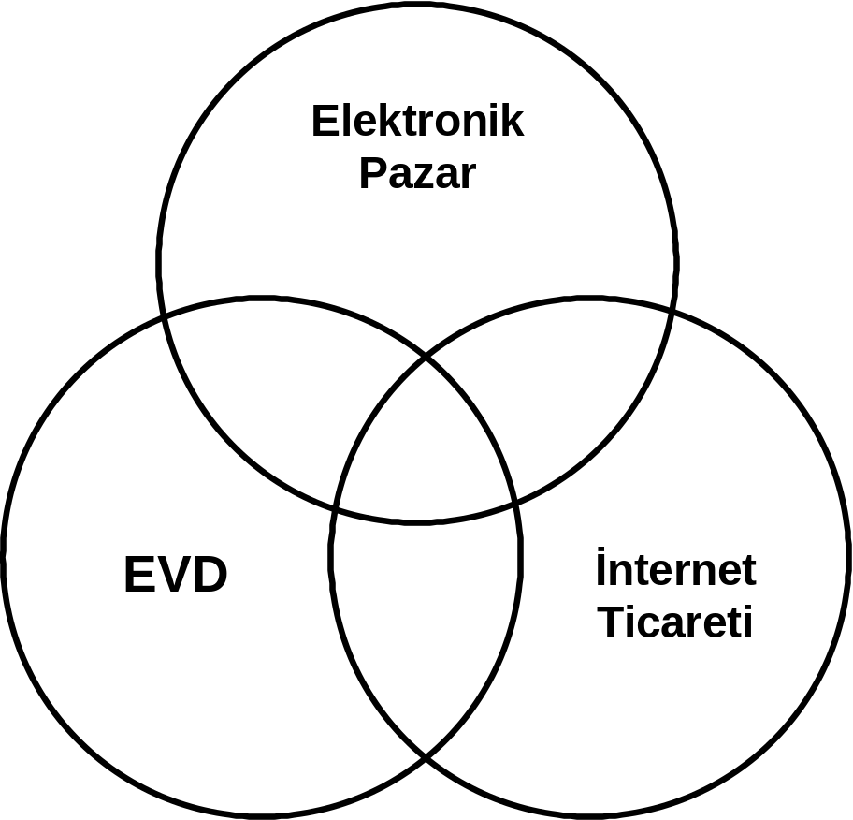
E-ticaret’İn Üç Grubu

Slide 70
E-ticaret’in Geçmişi
Elektronik Veri İşleme (EVİ) Çağı:
  1955 ile 1974 arası
Yönetim Bilgi Sistemi (YBS) Çağı:
  1975-1994 arası
İnternet Çağı:
  1995-günümüz

Slide 71
E-ticaret’in geçmişi (2)
e-Ticaret, genel olarak düşünüldüğü gibi, “İnternet Üzerinde Gerçekleştirilen Ticaret” değildir.
EVİ çağı içinde, kısmen e-Ticaret işlemleri de yürütülmektedir.
Bu nedenle e-Ticaret yalnızca internet çağının bir olgusu olarak değerlendirilmemelidir.
e-Ticaret işlemleri, internet çağında kullanıcıların çoğalmasının bir sonucu olarak yaygınlaşmıştır.

Slide 72
E-ticaret’in Temel Hedefi
E-ticaretteki temel hedef ticari işlemlerin elektronik ortamda basit, hızlı, verimli, devamlı ve güvenli olarak gerçekleştirilmesidir.
E-Ticaret için sağlanan ortam aynı zamanda rekabet avantajını da beraberinde getirecektir.

Slide 73
E-ticaret’in Avantajları
Son kullanıcıya hızlı ulaşım
Geniş ölçekli pazarlar
Kolay, hızlı ve ucuz iletişim
Kolay destek imkanları
Ödeme konusunda sürat ve kolaylık
Yeni ürünlerin pazara çıkış hızı
Uluslararası pazarlara kolayca açılabilme imkanı

Slide 74
Elektronik Pazar’ın Özellikleri
Tüccarlar, coğrafi olarak dağılmış olabilirler
E-Pazar, tüccarlara pazarın imkanlarından adil şekilde yararlanmaları imkanını sağlar.
E-Pazar, belirli bir sınıf veya sektördeki, ürün fiyat ve hizmet bilgilerini biraraya getirmektedir.
Rakip firmaların mallarına kolayca erişilmekte, talep edilen ürünü en iyi sağlayan üreticiyi bulma maliyeti en aza indirgenmektedir.

Slide 75
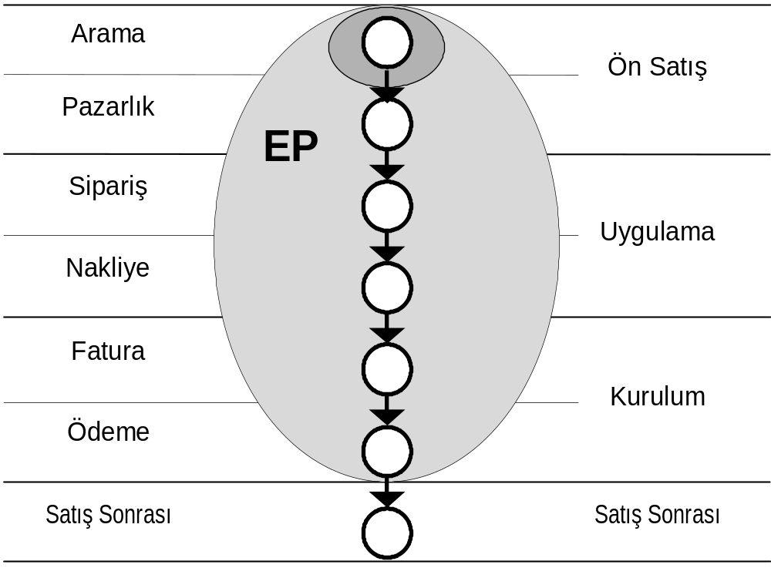
E-Pazar’ın Ticaret Döngüsü İçindeki Yeri

Slide 76
Elektronik Pazar Avantajlıdır
Elektronik Pazar, özellikle müşteriler için avantajlıdır.
Bu yapıyı iyi kullananlar ürünleri hakkındaki bilgileri daha iyi verebilirler
Bu yapıyı iyi kullanamayanlar, iyi bir bilgilendirme yapamayacaklarından, fiyat indirimleri yapmak zorunda kalacaklardır.
Tüm üreticiler fiyatlarını asgari karı elde edebilecekleri fiyatlara kadar indirmek zorunda kalacaklardır.

Slide 77
Elektronik Veri Değişimi (EVD)
Tüm ticari işletmelerde iki tür doküman bulunmaktadır:
  Yapılandırılmış dokümanlar: Fatura, sipariş formu vb.
  Yapılandırılmamış dokümanlar: İşletme içi ve dışı notlar, mektuplar vb.
EVD yapılandırılmış dokümanlarla ilgilenmektedir.

Slide 78
EVD’nin Kullanım Yeri
EVD, firmalar tarafından önceden belirlenmiş kalıplarda düzenli olarak gerçekleşen işlemlerde, çoğunlukla sipariş ve satınalma işlemlerinde kullanılmaktadır.
EVD, ticaret döngüsünde genellikle Uygulama ve Kurulum safhalarında uygulanmaktadır.

Slide 79
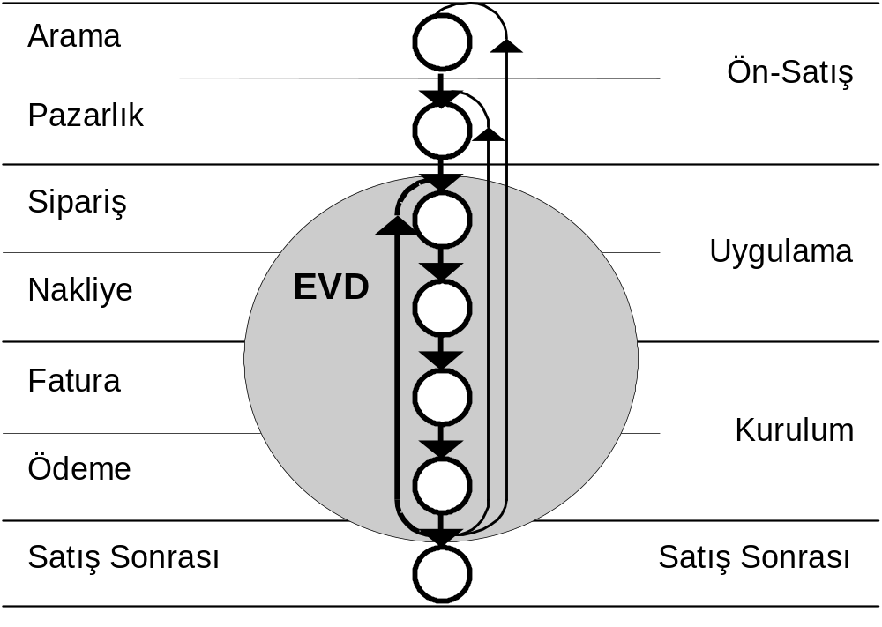
EVD’nin Ticaret Döngüsündeki Yeri

Slide 80
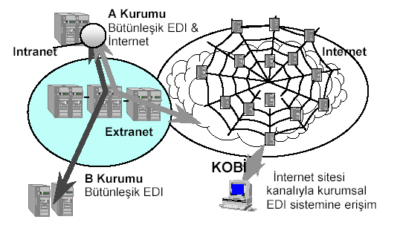
Örnek Bir EVD(EDI) Uygulaması

Slide 81
EVD’nin Avantajları
EVD, Ön-satış ve satış sonrası işlemlerde de kullanılabilir, ancak tüm bilgiler standart bir formatta ve sistem maliyetlerini karşılayabilecek sıklıkta olmalıdır.
EVD:
  İşlem süresini kısaltır
  İşlemlerin tekrarını önler
  Hata Oranını azaltır
  Güvenlik sağlar

Slide 82
EVD’nin Dezavantajları
EVD sistemlerinin kurulumu özel bir telekomünikasyon altyapısı ve standartlaştırılmış formlar gerektirir.
EVD sistemlerinin donanım ve bağlantı maliyetleri yüksektir.
EVD sistemlerinin yazılım maliyetleri yüksektir.
EVD sistemleri için deneyimli, uzman bir ekiple çalışılmalı ve kurum içinde EVD sistemleri için ayrı bir ekip oluşturulmalıdır.

Slide 83
İnternet Ticareti
İnternet ticareti e-ticaret değildir. E-ticaret’in internet üzerinden yapılan formudur.
Kullanıcı bir bilgisayar veya diğer bir araç aracılığı ile internete bağlı olmalıdır.
Bir internet uygulamasını kuran ve bunu internete bağlı bir sunucu üzerinde bulunduran bir içerik sağlayıcı olmalıdır.
Arka plandaki sistemlere bağlanan ve veritabanlarında tutulan bilgileri işleyen bir internet uygulaması olmalıdır.

Slide 84
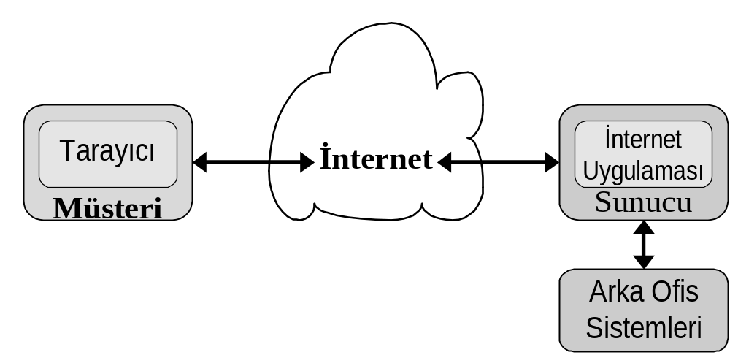
Örnek Bir İnternet Bağlantısı

Slide 85
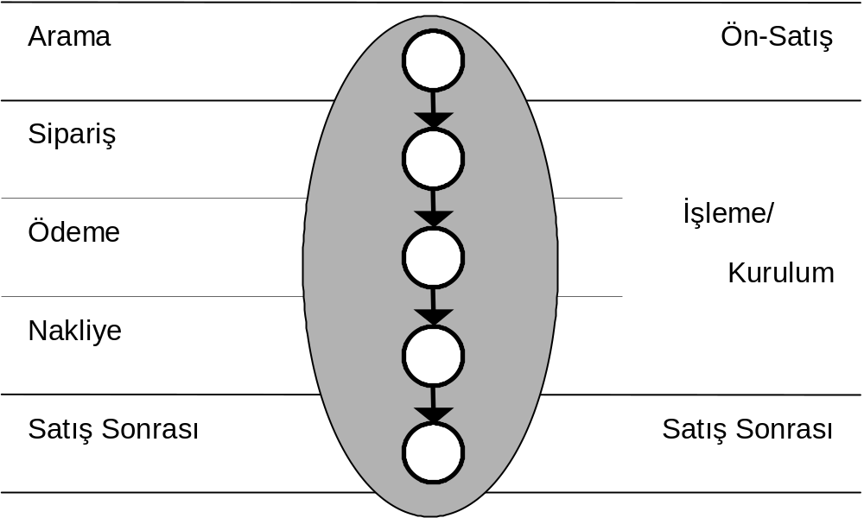
İnternet Ticareti ve Ticaret Döngüsü

Slide 86
E-Mağazaların Genel Özellikleri
Müşteri Kaydı
Dinamik Web Sayfaları
Kişisel Web Sayfaları
Alışveriş Kutusu
Ek Bilgiler
Müşteri Topluluğu
Değişik Ödeme Seçenekleri
Şifreleme
Online İletim
İndirimler
Online Yardım

Slide 87
E-Ticaret’in Türleri
Firmalar Arası
  (Firma-Firma; Business to Business; B2B),
Firma ile Müşteriler Arası
  (Firma-Müşteri; Business to Customer; B2C)
Müşteri-Müşteri Arası
  (Consumer to Consumer; C2C)

Slide 88
Business to Business (B2B)
EVİ ve EVD aşamalarını içermektedir.
Ana hedef firmaların kendi aralarındaki bilgi akışını ve mal alışverişini sağlamaktır.
Örnek: Otomobil firmalarının yan sanayi ile olan bağlantıları

Slide 89
B2B ve B2C’nin avantajları
Müşteri talepleri daha hızlı değerlendirilebilir.
Ürünler pazara daha hızlı sunulabilir.
Bürokratik işlemler azalır
Stokların Devir hızı artar
Müşteri memnuniyeti artar
Tedarikçilerin ana şirket planlarına uyumu artar
Satınalma maliyeti düşer
Sistem içi disiplin artar

Slide 90
B2B’nin Dezavantajları
Sistemden çıkacak her rapor her zaman doğru ve açık olmalıdır
Müşterinin gerekli bilgilere erişim hakkı bulunmalıdır
Donanım ve yazılım altyapısının buna uygun hale getirilme maliyeti yüksek olmaktadır

Slide 91
B2C’nin Dezavantajları
Web sitesinin çalışması hızlı olmalıdır.
Sitede gezinme kolay olmalıdır
Alışveriş güvenliği sağlanmalıdır
Ödeme aşamaları kısaltılmalıdır
Verilen tüm hizmetler, müşteri menuniyetini sağlamalıdır.
İnternet ortamında alınan ve teslim tarihi belirtilen bir siparişin zamanında teslim edilme zorunluluğu vardır.

Slide 92
E-Ticaret’te Ödeme Türleri
Kredi Kartı: En çok kullanılan ödeme şekli.
Elektronik Para: Günlük hayatta kullanılan mağaza çeklerinin internet ortamındaki karşılığı.
Elektronik Çek: Ödemeleri çek olarak kabul eden ve işleyebilmelerini sağlayan bir ödeme sistemi.
Telefonla Ödeme: Telefon faturası ile entegre edilerek ödemelerin telefon faturası aracılığı ile yapılması
İkinci Elden Ödeme: Ödemeleri üçüncü bir kuruluşun toplayıp, ilgili taraflara dağıtımını yaptığı bir sistem

Slide 93
Nakliye
Posta: Normal posta hizmetleri.
Kargo: Kargo şirketleri.
Kendin-al sistemleri: Elektronik olarak satınalımı yapılan malın belirli bir yerden teslim alınması.
Elektronik İletim: Bilgi, belge ve yazılımların elektronik olarak transferi.
Otobüs, uçak, tren biletleri gibi alımlarda nakliyeye gerek duyulmamaktadır.

Slide 94
E-Ticaret Güvenliği
Güvenlik dört ana bileşen üzerine oturmaktadır:
  Tanımlama (Authentication)
  Gizlilik (Confidentiality)
  Bütünlük (Integrity)
  İnkar edememe (Non-Repudiation)
Diğer Bileşenler:
  Süreklilik (Availability)
  İzlenebilirlik-Kayıt Tutma (Accounting)

Slide 95
E-Ticaret ve Bilişim Güvenliği
E-ticaret ve Bilişim güvenliği için
  Şifreleme
  Sayısal İmza,
  Ağ Bölümlemesi ve Güvenlik Duvarı
  Yedekleme
  Saldırı Tesbiti ve İzleme
  Erişim Denetimi
  Anti-virüs yazılımları
ayrı ayrı veya birarada uygulanmalıdır.

Slide 96
M-Ticaret
Günümüzde “Elektronik (e)-ticaret” deyimi yerini “Mobil(m)ticaret” deyimine bırakmaktadır.
Cep telefonu ve PDA (Personal Digital Assistant) kullanımı yaygınlaşmıştır.
WAP ve GPRS sistemleri yaygın kullanım alanı bulmaktadır.

Slide 97

AB’de Öngörülen M-Ticaret Hacmi
Yıllar Pazar Hacmi
2002 $296.000.000
2003 $2.549.000.000
2004 $7.797.000.000
2005 $13.950.000.000
2006 $17.448.000.000

Slide 98
SONUÇ
E-ticaret, günümüz rekabet ortamında,
  Kurumların reklam giderlerini
  Pazarlama ve personel giderlerini
  Depolama maliyetlerini
  Diğer giderlerini
en aza indirgeyerek gerçekleştirebilinir.
E-ticaret için
  iyi bir donanım ve yazılım yapısı gerekmektedir.
  Kurumun iç organizasyonu tamamen otomatize edilmelidir.

Slide 99
SONUÇ (2)
Firmalar B2B ve B2C ticaret için gerekli bilişim altyapılarını oluşturmak zorundadırlar.
Kendi altyapısı olan firmalar
  on-line olarak kendi sistemleri üzerinde çalışabilirler.
  Rekabet avantajları yüksektir.
Kendi altyapısı olmayan firmalar
  İçerik sağlayan firmalardan destek alabilirler.
  Gelecekte yaygın olacağı düşünülen “Uygulama Sağlayıcı”lardan destek alabilirler.
  Düşük rekabet gücüne sahip olacaklardır.

Slide 100
SONUÇ (3)
E-ticaret için gerekli yatırımlar büyük değerlere varabilmektedir.
Bu yatırımların uzman ekiplere yaptırılması gerekmektedir.
Firmalar, bünyelerinde bu sistemlerin bakım, yenileme, denetim ve gözetlenmesi için uzman elemanlar barındırmalıdırlar.
Her firmanın bünyesinde bir “Bilgi-İşlem Birimi” bulunmalıdır. Bu birimdeki elemanlar e-ticaret ve m-ticaret konularında bilgili olmalıdır.

